Slide 1
EVS 5: Valoración de las alternativas
EVS 5.2: Estudio de los riesgos

Slide 2
¿Prevenir o curar?
La mejor estrategia es identificar el riesgo antes de que nos afecte y prevenir sus repercusiones (estrategia proactiva).
No es buena idea usar una estrategia reactiva, es decir, que no identifica los riesgos ni los evalúa, simplemente se limita a tomar medidas cuando algo va mal.

Slide 3

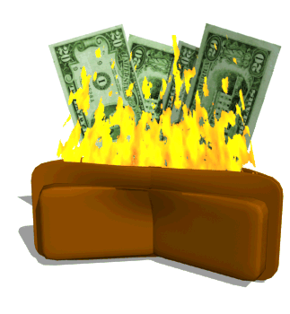
Características del riesgo
Incertidumbre: El acontecimiento puede o no ocurrir
Pérdidas: Si se materializa el riesgo tendremos consecuencias no deseadas

Slide 4
Riesgos del software
Del proyecto: Amenazan al plan de proyecto. Si se materializa el riesgo puede retrasarse el proyecto y aumentar los costes. P.ej: problemas de personal, de presupuesto, de recursos, etc...
Técnicos: Amenazan la calidad y la planificación temporal del software a construir. P. ej: problemas potenciales de diseño, de implementación, de interfaz, de mantenimiento... El uso de técnicas anticuadas o de tecnología punta también son factores de riesgo.
Del negocio: Amenazan la viabilidad del software a construir. P. ej: Construir un sistema excelente que nadie quiere comprar, construir un producto que no encaja en la estrategia de la compañía, etc...

Slide 5
Identificación del riesgo
Identificando los riesgos, el gestor del proyecto da un paso adelante para evitarlos cuando sea posible y controlarlos cuando sea necesario.
Podemos diferenciar dos tipos de riesgo para cada categoría vista anteriormente: Riesgos genéricos (amenaza potencial para todos los productos software) y riesgos del producto (amenazas exclusivas para el proyecto en cuestión).
Un método para identificar riesgos es crear una lista de comprobación de elementos de riesgo.
Un método para identificar riesgos es crear una lista de comprobación de elementos de riesgo

Slide 6
Listas de comprobación
Tamaño del producto
Impacto en el negocio
Características del cliente
Definición del proceso
Entorno de desarrollo
Tecnología
Tamaño y experiencia del equipo

Slide 7
Categorías de impacto del riesgo
Catastrófica
Crítica
Marginal
Despreciable

Slide 8
Componentes y controladores
Rendimiento: ¿producto cumple requisitos?¿se puede emplear para lo pretendido?
Coste: ¿presupuesto?
Soporte:¿SW (corregir,adaptar,mejorarse)?
Planificación: temporal ¿se entrega a tiempo?

Slide 9
Proyección del riesgo
La proyección o estimación del riesgo intenta medir cada riesgo de dos maneras:
  La probabilidad de que el riesgo sea real.
  Las consecuencias de los problemas asociados con el riesgo, si se materializara.
Tabla de riesgo: Técnica que puede emplearse para estimar el riesgo.

Slide 10
Reducción, supervisión y gestión del riesgo
Una estrategia eficaz para tratar los riesgos debe considerar tres aspectos:
  Evitar o reducir el riesgo.
  Supervisar el riesgo.
  Gestión del riesgo y planes de contingencia.

